Slide 1
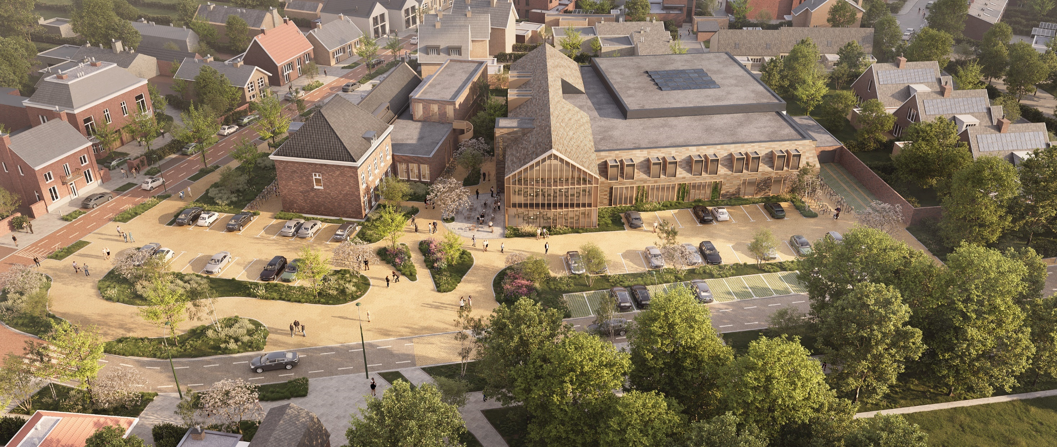
Stand van zaken Loons Dorpshuis

Slide 2
Wat kunt u verwachten vanavond
19.30 Opening projectleider
19.40 Presentatie projectleider architectenbureau indeling ruimten
20.00 Presentatie exploitatie en beheermodel deels samen met vertegenwoordiger Stichting Dorpshuis Loon op Zand
20.20 Tijd voor vragen
20.45 Slotwoord projectleider

Slide 3
Nog even resume meenemen raad in het proces
Beeldvormende raadsvergadering 2 februari 2023
Opiniërende raadsvergadering 6 juli 2023
Raadsvergadering 13 juli 2023
Amendement van VoorLoon unaniem aangenomen
Raadsinformatiebrief voortgang 26 september 2023
Raadsinformatiebrief voortgang 21 november 2023
Beeldvormende raadsvergadering 30 november 2023
Bijpraten raad informatiebijeenkomst 20 december 2023
Beeldvormende raad 18 april 2024
Raadsvergadering 16 mei 2024
Raadsinformatiebrief 7 november 2024

Slide 4
Nog even de kaders van het project
Stichting dorpshuis Loon op Zand vertegenwoordigt
gebruikers huidige Wetering en inwoners Loon op Zand
Plan uitgewerkt van voorlopig ontwerp naar definitief ontwerp binnen huidige bouwvlak en aangepaste sportvoorziening
Landschappelijke inrichting wordt momenteel uitgewerkt naar definitief ontwerp
Aanbesteding gereed maken stukken

Slide 5
Uitleg proces door de projectleider
Tijdelijke huisvesting loopt naar tevredenheid samen met de stichting Dorpshuis Loon op Zand geregeld die eerste aanspreekpunt zijn.
Ontwikkeling gezondheidscentrum loopt en contacten zijn goed.
Sloop is gestart in september 2024 met ontmanteling binnenzijde Wetering en sloop sporthal december 2024.
Bouwrijp voor uitbouwen gezondheidscentrum juli 2025.

Slide 6
Vanuit verkenning met ruimtestaat naar eerste opzet tekening binnen bouwvlak
Deze voorgelegd aan stichting en afstemming stichting binnen bestuur
Samen met stichting en adviseurs opzet verder uitgewerkt aan de hand behoeften toekomstig gebruikers vanuit de stichting
Tekeningen voorlopige indeling vastgezet en met ontwerpteam uitgewerkt
Resultaat VO met wensen die we richting DO besproken hebben (budget)
Verfijning is verder (DO) uitgewerkt en stichting heeft plannen aan verenigingen gepresenteerd.
Projectleider onderhoudt contacten met stichting en grote gebruikers (korte lijnen)

Slide 7

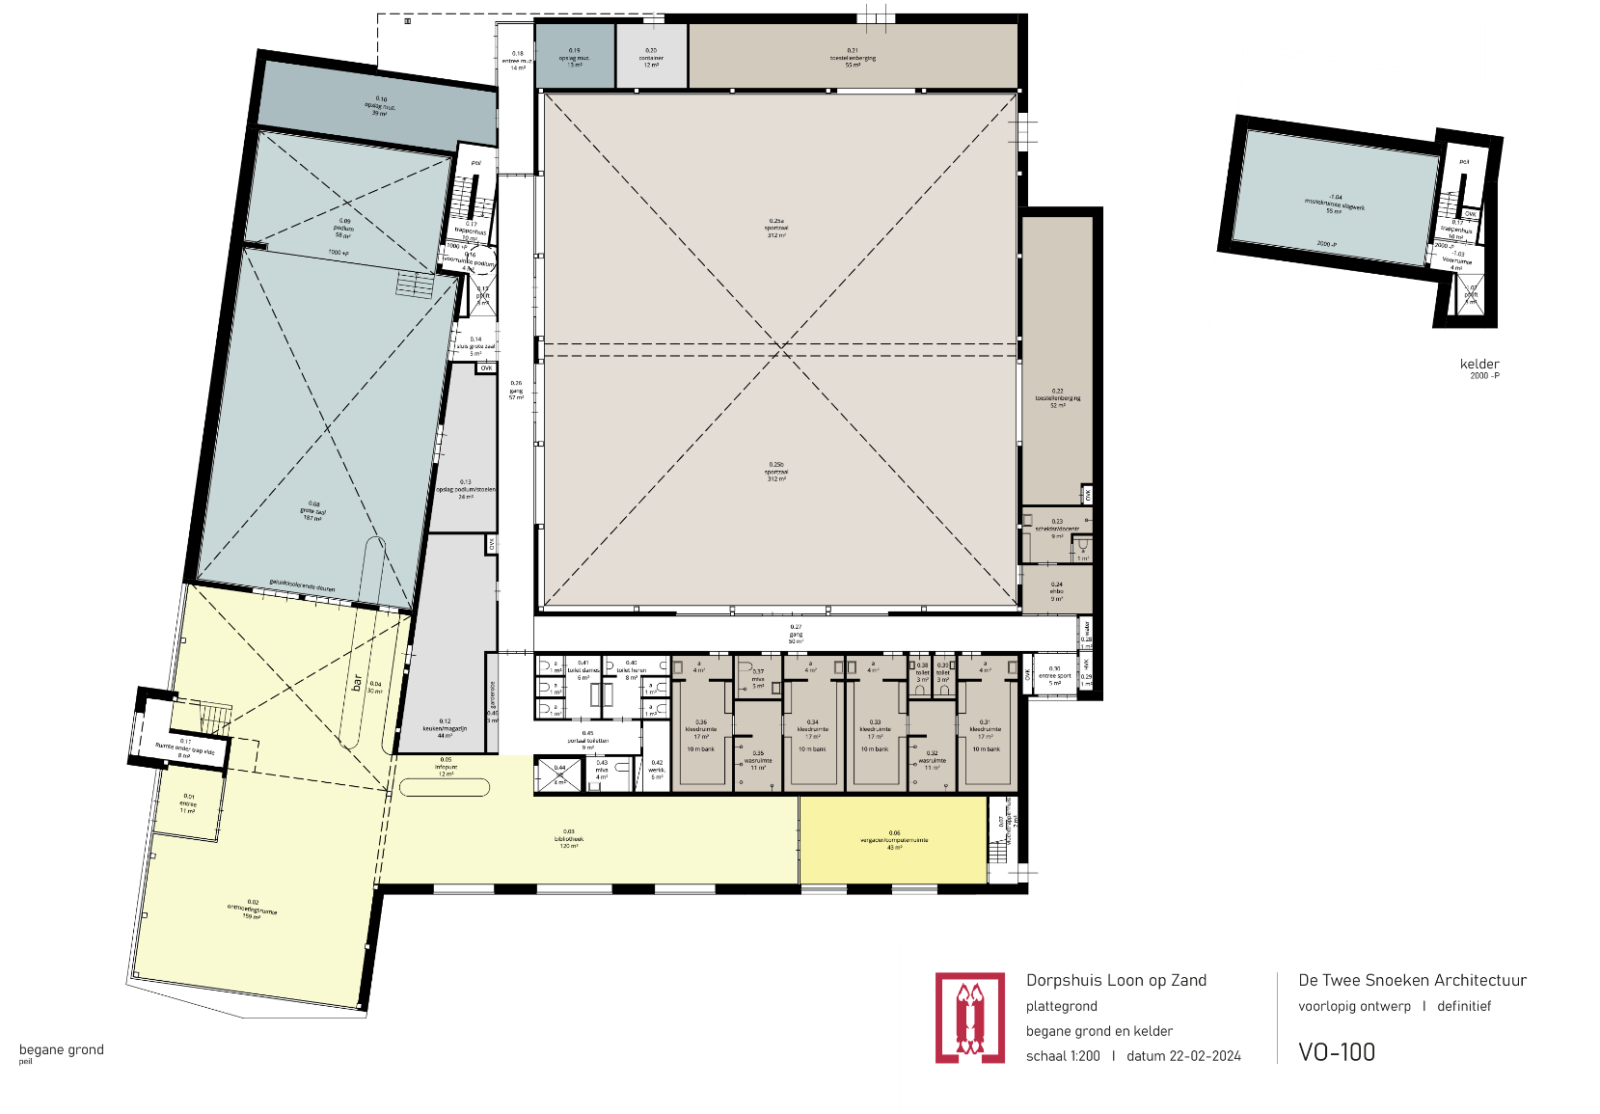
voorlopig ontwerp | begane grond
entree
opslag
wijzigingen tov VO iom gemeente en stichting
Grote zaal verbreed van 11 naar 12,5 meter
Entree sportzaal vervallen (uitsluitend nooduitgang)
Kelder vervallen
plattegrond VO kelder
hoofdentree
entree
sportzaal
plattegrond VO begane grond
Kaatsheuvel | Loon op Zand | De Moer

Slide 8
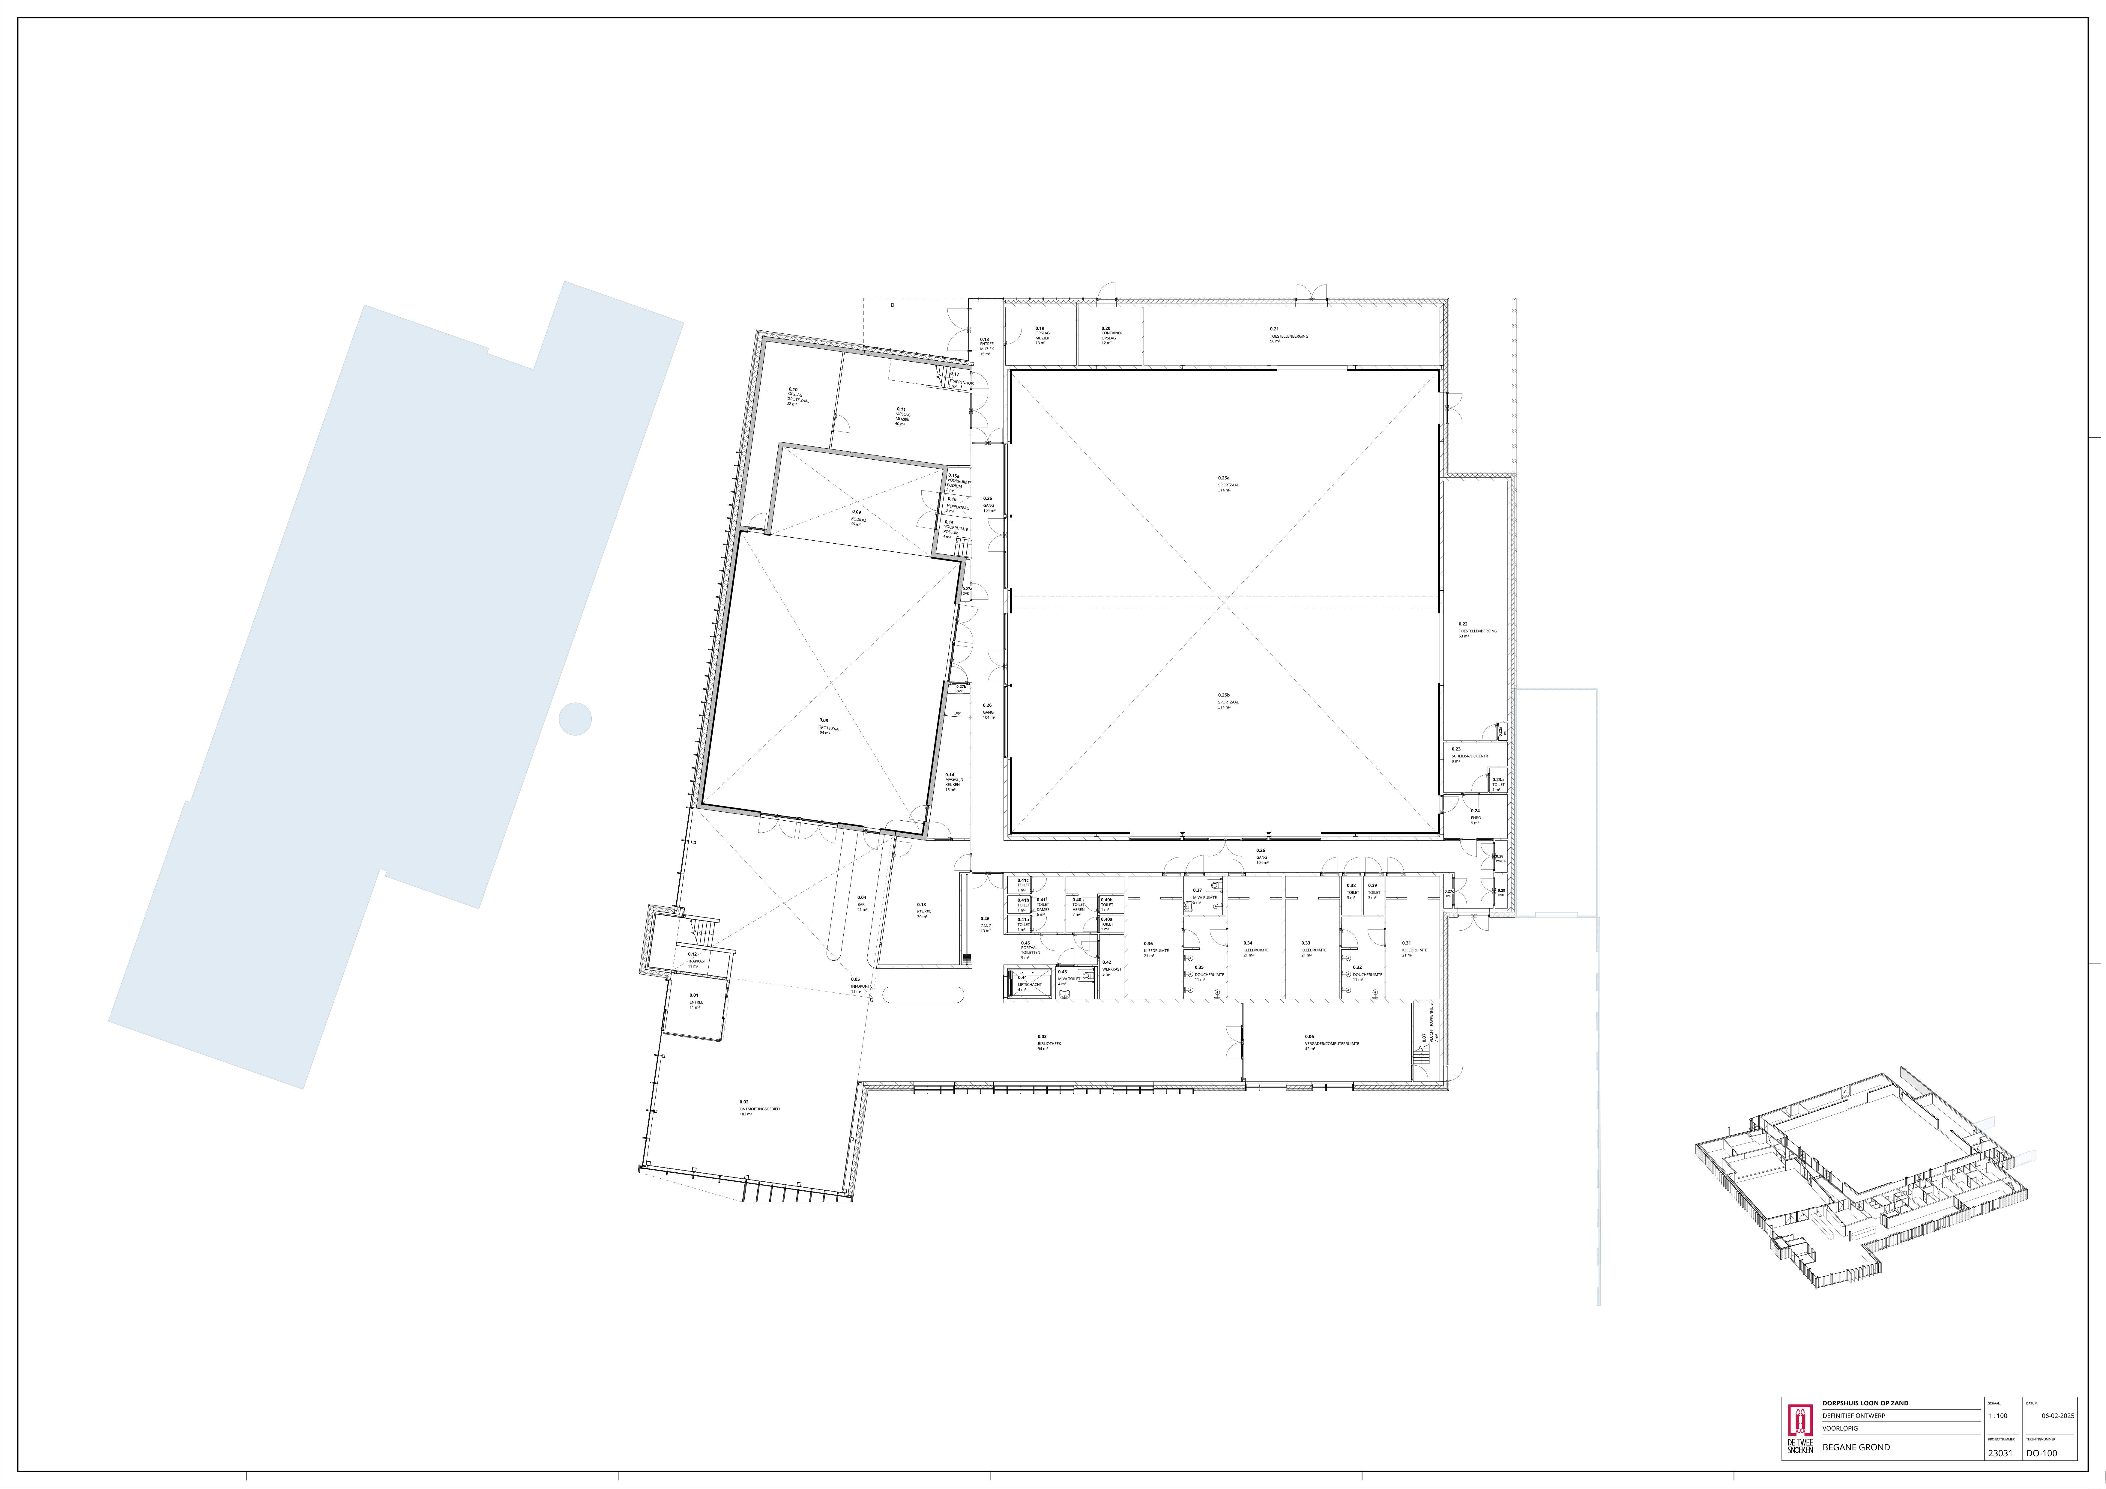
definitief ontwerp | begane grond
entree
opslag
wijzigingen tov VO iom gemeente en stichting
Grote zaal verbreed van 11 naar 12,5 meter
> geen consequenties voor volumeopbouw
hoofdentree
Kaatsheuvel | Loon op Zand | De Moer

Slide 9
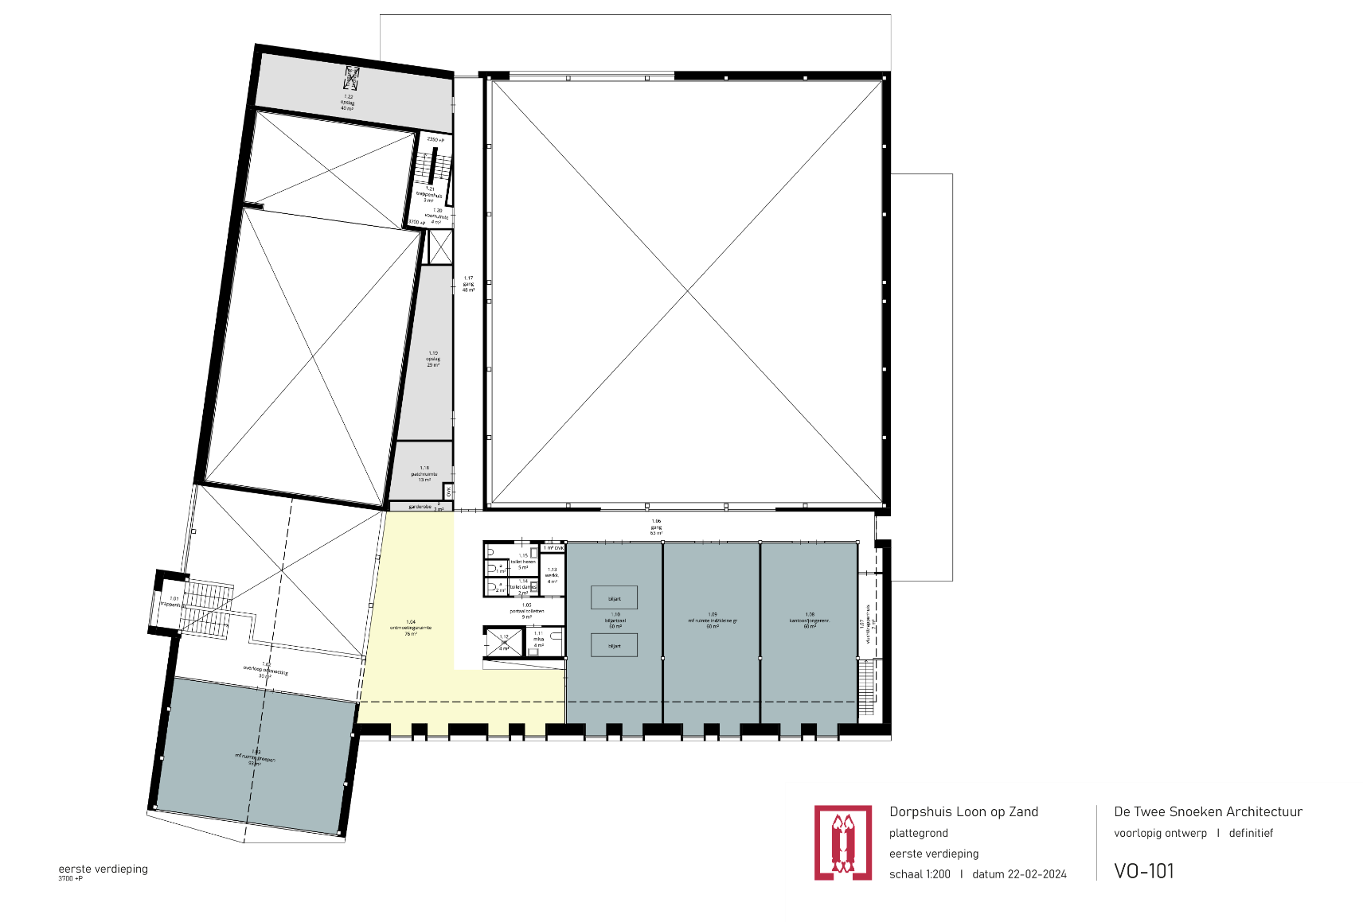
voorlopig ontwerp | eerste verdieping
wijzigingen tov VO iom gemeente en stichting
Muziekruimte van kelder naar eerste verdieping
Flexibele wand tbv indeelbaarheid grote multifunctionele ruimte
Wijziging indeling multifunctionele ruimten verdieping
Wens grotere ramen tpv multifunctionele ruimten naar kasteel(weide)
plattegrond VO eerste verdieping
Kaatsheuvel | Loon op Zand | De Moer

Slide 10
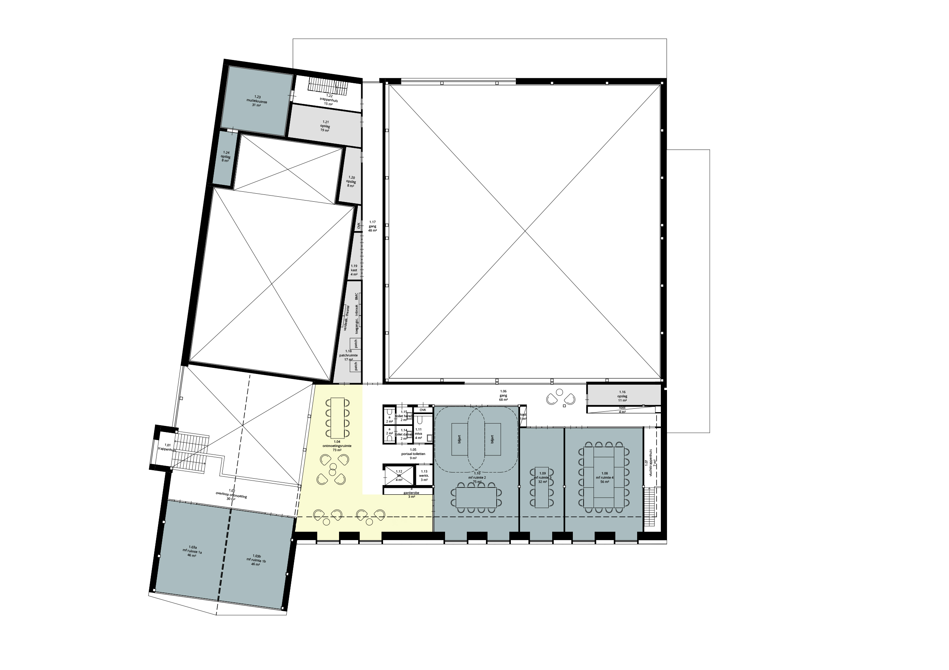
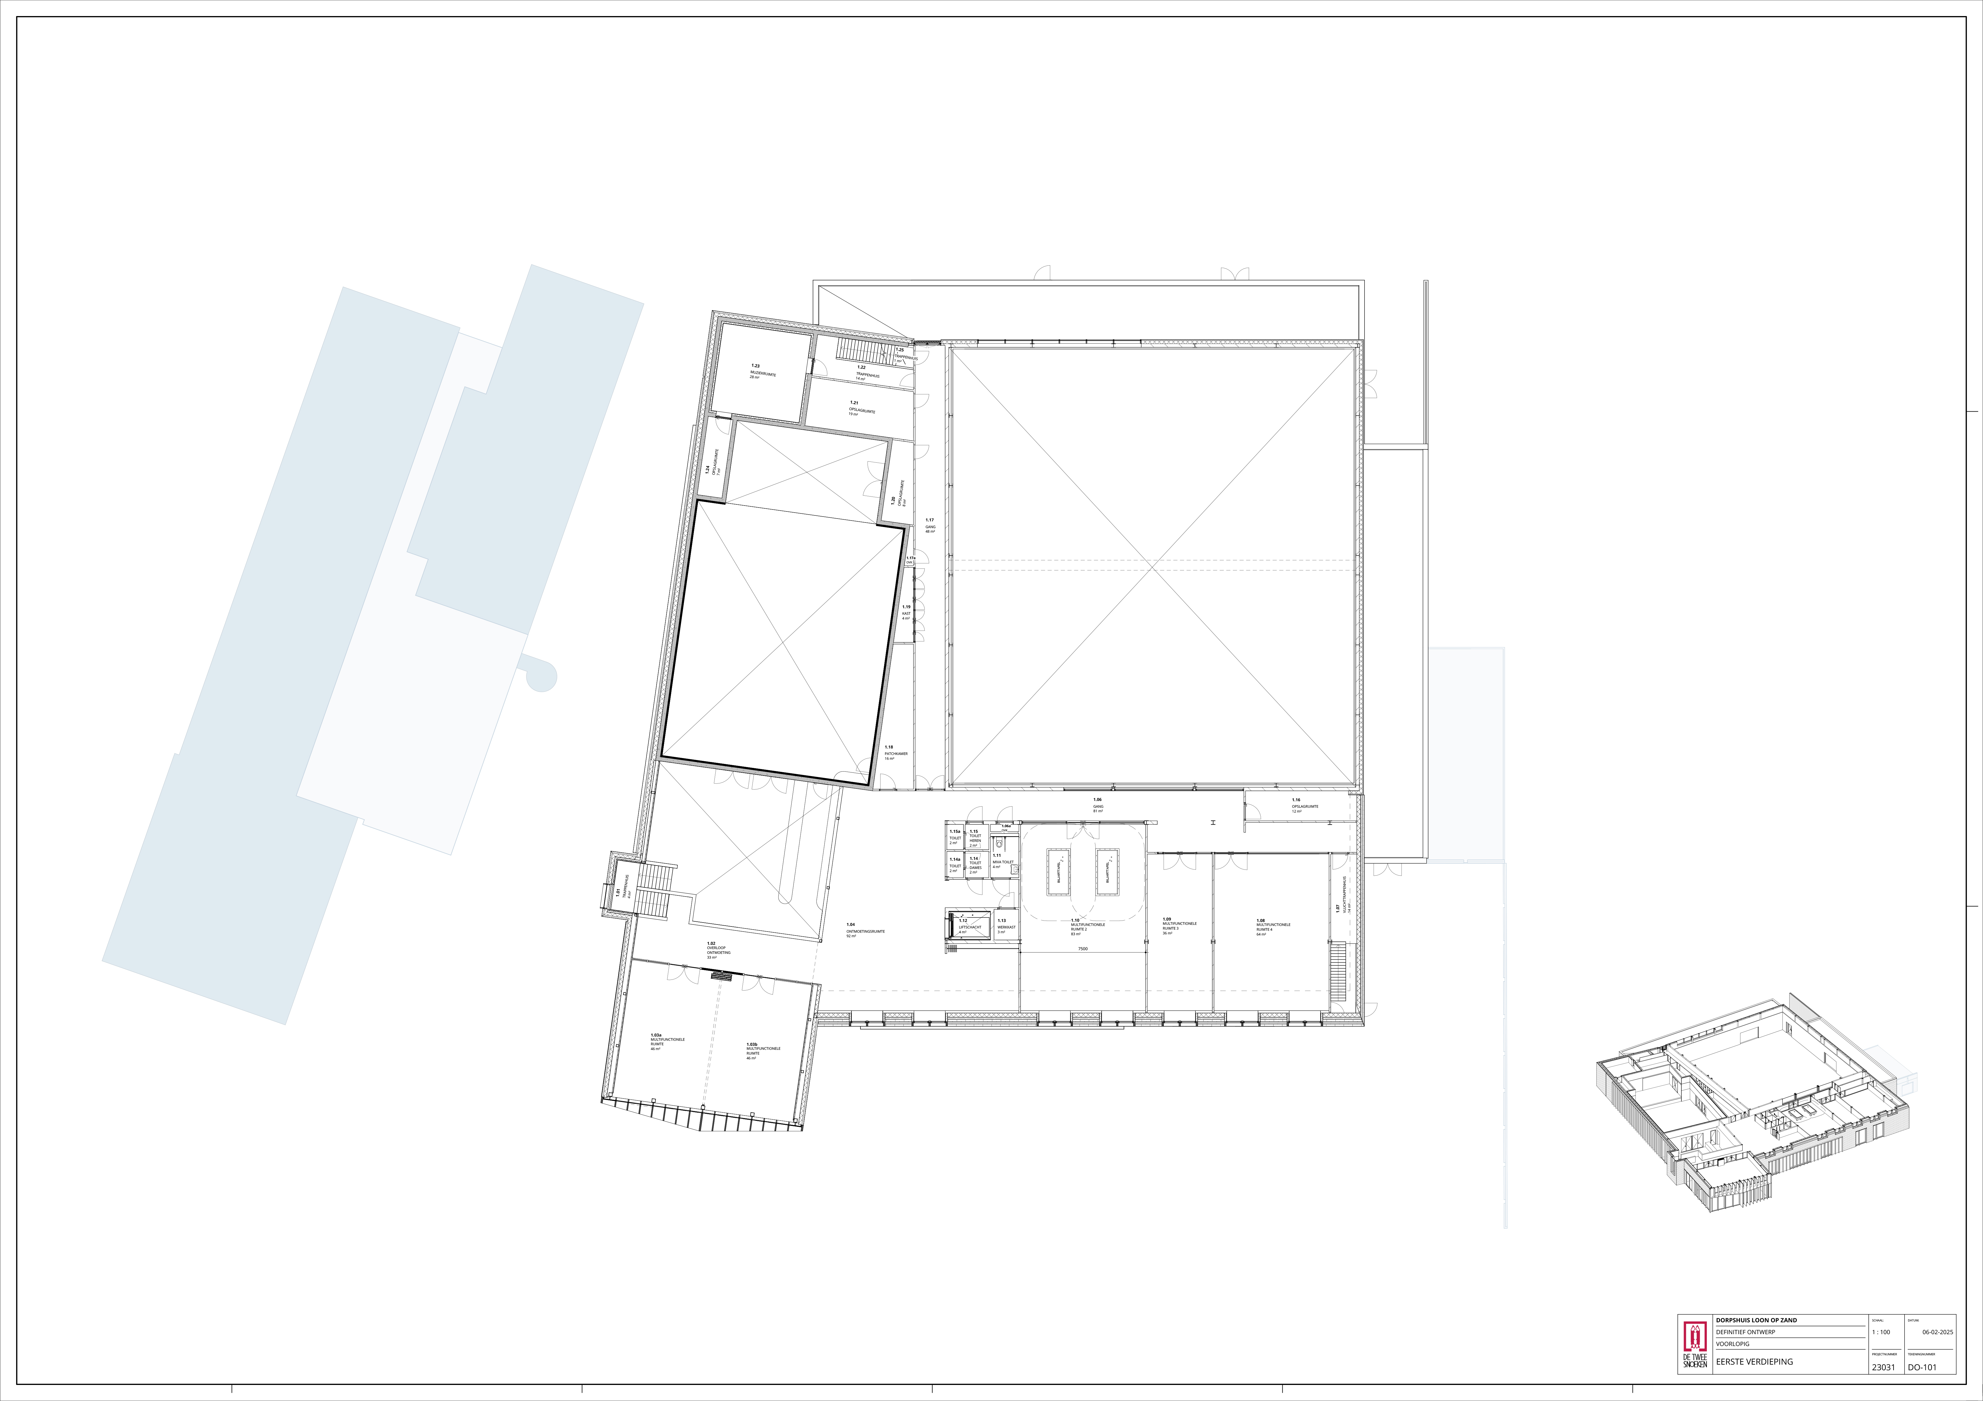
wijzigingen tov VO iom gemeente en stichting
Muziekruimte van kelder naar eerste verdieping
Flexibele wand tbv indeelbaarheid grote multifunctionele ruimte
Wijziging indeling multifunctionele ruimten verdieping
Meer variatie in grootte ruimten
Indeling biljarttafels met tafel toeschouwers op de kop
definitief ontwerp | eerste verdieping
plattegrond DO concept eerste verdieping
Kaatsheuvel | Loon op Zand | De Moer

Slide 11
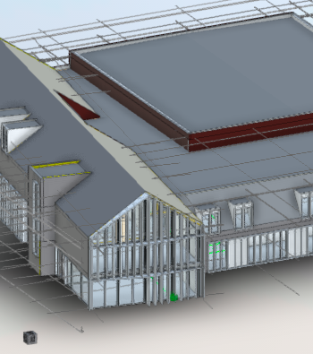

EXPLOITATIE EN BEHEER
Kaatsheuvel | Loon op Zand | De Moer

Slide 12
UITGANGSPUNTEN dorpshuis
van, voor en door Loon op Zand
01
sterke rol voor Stichting Dorpshuis Loon op Zand
02
vrijwilligers zijn cruciaal
03
maatschappelijke en sociale impact
04
culturele, educatieve en sociale functies op 1 plek
05
Kaatsheuvel | Loon op Zand | De Moer

Slide 13
het besturingsmodel
Gemeente is eigenaar en opdrachtgever van het dorpshuis
Stichting Dorpshuis Loon op Zand gaat exploiteren en beheren
Gemeente is vertegenwoordigd in de Raad van Toezicht
Gebruikers / huurders zijn lid van de Raad van Deelnemers
Geen aanbesteding van de exploitatie, maar quasi-inbesteding
Kaatsheuvel | Loon op Zand | De Moer

Slide 14
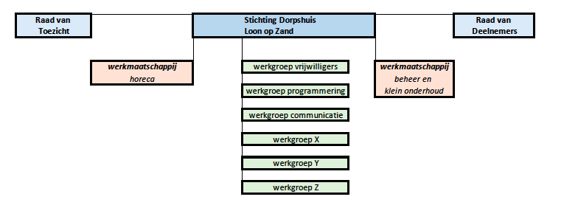
voorlopig organogram
Kaatsheuvel | Loon op Zand | De Moer

Slide 15

de gebruikers & huurders veel animo | in voorbereiding:
definitieve lijst huurders
week- en maandplanning
intentieverklaringen
gebruikers- en huurovereenkomsten
actualisatie van het programma van eisen van de huurders
Kaatsheuvel | Loon op Zand | De Moer

Slide 16
werkgeverschap
rechtstreeks bij de stichting onderbrengen, of
01
in een werkmaatschappij
02
of bij een partner als Contour de Twern
03
Kaatsheuvel | Loon op Zand | De Moer

Slide 17
dit doet stichting dorpshuis loon op zand
het beleid formuleren, voorbereiden en uitvoeren
verantwoordelijkheid nemen voor exploitatie en beheer
het aansturen van de vrijwilligers (werkgroepen) en het betaald personeel (evt. gedelegeerd)
verantwoording afleggen aan Raad van Toezicht en Raad van Deelnemers
bestuurlijk en ambtelijk overleg voeren met de gemeente
Kaatsheuvel | Loon op Zand | De Moer

Slide 18
dit doet de raad van toezicht
Vaststellen van de Statuten van de Stichting
Selecteren, benoemen en ontslaan van de leden van het Stichtingsbestuur
Jaarlijks toezicht op het gevoerde beleid door de Stichting aan de hand van een controlecyclus (jaarplan + begroting, inhoudelijk + financieel jaarverslag)
Kaatsheuvel | Loon op Zand | De Moer

Slide 19
dit doet de raad van deelnemers
Adviseren over:
Programma, planning
Faciliteiten
Huurdersaangelegenheden, dagelijkse gang van zaken
Nieuwe (gezamenlijke) activiteiten
Mogelijke nieuwe huurders en gebruikers
Kaatsheuvel | Loon op Zand | De Moer

Slide 20
relatie stichting dorpshuis en gemeente loon op zand
de gemeente heeft een toezichthoudende rol
de stichting en de gemeente hebben een rechtstreekse subsidierelatie
de gemeente is eigenaar en verhuurder van het gebouw
Kaatsheuvel | Loon op Zand | De Moer

Slide 21
dit onderzoeken we
de organisatie van de werkmaatschappij(en)
de samenstelling van de werkgroepen
taak- en functieomschrijving beheerder
de organisatie van de horeca
juridische zaken m.b.t. bestuur – rvt – raad van deelnemers
Kaatsheuvel | Loon op Zand | De Moer

Slide 22
gebruik, verhuur en tarieven
De activiteiten zijn een goede afspiegeling van de doelstellingen van het Dorpshuis.
De verhuur draagt bij aan een toekomstbestendige financiering van het Dorpshuis.
Verhuur kent een gedifferentieerde en transparante tariefstructuur, die recht doet aan de draagkracht van het verenigingsleven in Loon op Zand en die gerelateerd is aan het accommodatiebeleid van de gemeente Loon op Zand.
Kaatsheuvel | Loon op Zand | De Moer

Slide 23
de tariefstructuur is mede gebaseerd op
het accommodatiebeleid van Loon op Zand
de huren die de verenigingen thans betalen
de stichtingskosten van het Dorpshuis
de prognose van de bezettingsgraad
de opbrengst van verhuur aan derden
Kaatsheuvel | Loon op Zand | De Moer

Slide 24
pricipes
We zijn ons bewust van context en historie
We onderscheiden twee typen verhuringen: cultureel/maatschappelijk en commercieel
Verschillende typen ruimten hebben verschillende tariefstellingen
Kaatsheuvel | Loon op Zand | De Moer

Slide 25
Planning
Voorlopig ontwerp uitwerken naar definitief ontwerp tot eind Q 1 2025
Aanvraag omgevingsvergunning maart 2025 t/m juni 2025
Technisch ontwerp maart 2025 t/m juni 2025
Prijs en contractvorming (Europese aanbesteding) juni 2025 t/m oktober 2025
Bouw januari 2026 t/m december 2026
In gebruik name nieuwe dorpshuis Q 1 2027

Slide 26
Tijd voor vragen

